Slide 1

NÁZEV: VY_32_INOVACE_11_D_08
NÁZEV ŠKOLY: Základní škola, Uherský Ostroh, okres Uherské Hradiště, příspěvková organizace
AUTOR: Mgr. Linda Tůmová
TÉMA: D – 6.B – Pozdní doba kamenná
ČÍSLO PROJEKTU: CZ.1.07/1.4.00/21.1616

Slide 2
ANOTACE
Materiál je určen k výkladové prezentaci dějepisného učiva 6.ročníku. Názorně seznamuje žáky s posledním obdobím doby kamenné, představuje hlavní znaky tohoto období, vysvětluje jednotlivé změny ve způsobu života lidské společnosti, způsobu obživy atd.
Součástí prezentace je závěrečné shrnutí učiva a možnost kontroly pomocí krátkého testu.
Práce s materiálem byla velmi jednoduchá, vyplnila podstatnou část hodiny. Výklad byl názornější, zajímavější, poutavější. Žáci reagovali pozitivně. Závěrečný test pak plnili jako samostatnou práci. Tajenka – bronz – pak žáky seznámí s tématem další hodiny.

Slide 3
ENEOLIT
POZDNÍ DOBA KAMENNÁ
Období 5. – 3. tisíciletí př.n.l.
CHALKOLIT – DOBA MĚDĚNÁ

Slide 4

NEJEDNOTNÝ VÝVOJ
Chalkolit – Přední východ
Eneolit - Evropa
Oblast Asie – Přední východ
Lepší přírodní podmínky umožnily rychlejší rozvoj zemědělství, řemesel a změny ve způsobu života
Postupně se nové znalosti šíří do Evropy

Slide 5
OBJEVY V ZEMĚDĚLSTVÍ
v oblasti Předního východu využití závlahového zemědělství
využití prvního nářadí k orbě – HÁK – DŘEVĚNÉ ORADLO
využití tažné síly dobytka
využití kola a vozu
chov koní

Slide 6
PRVNÍ VYUŽITÍ KOVŮ
KOVOTEPECTVÍ – rozklepávání mědi na tenké plíšky
KOVÁŘSTVÍ – v ohni nechali měď změknout a kovali ji
KOVOLITECTVÍ - měď roztavili a odlévali do forem
Lidé znali vzácné kovy – zlato, stříbro.
Nacházeli v přírodě i kousky mědi, které začínají zpracovávat.
HLAVNÍM VÝROBNÍM MATERIÁLEM ZŮSTÁVÁ KÁMEN

Slide 7
ROZVOJ ŘEMESLA
specializace některých lidí na výrobu určitých předmětů
vznikají „profesionální“ řemeslníci:
HRNČÍŘI,
TKALCI,
TESAŘI,
KOVÁŘI, KOVOTEPCI, KOVOLITCI
dochází ke společenské dělbě práce

Slide 8

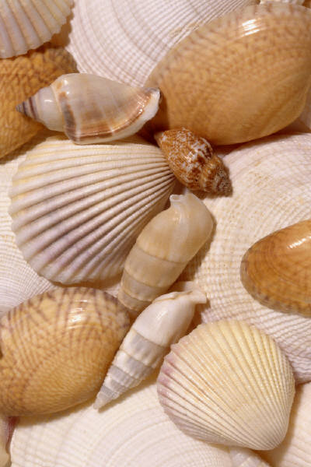

ROZVOJ OBCHODU
SMĚNNÝ OBCHOD (výměna)
DÁLKOVÝ OBCHOD
ve vesnicích
řemeslníci mění své výrobky se zemědělci za potraviny
mezi vzdálenými oblastmi
měď, jantar, mušle, sůl, zlato, stříbro, šperky
dobytek, kůže, obilí, pazourek

Slide 9
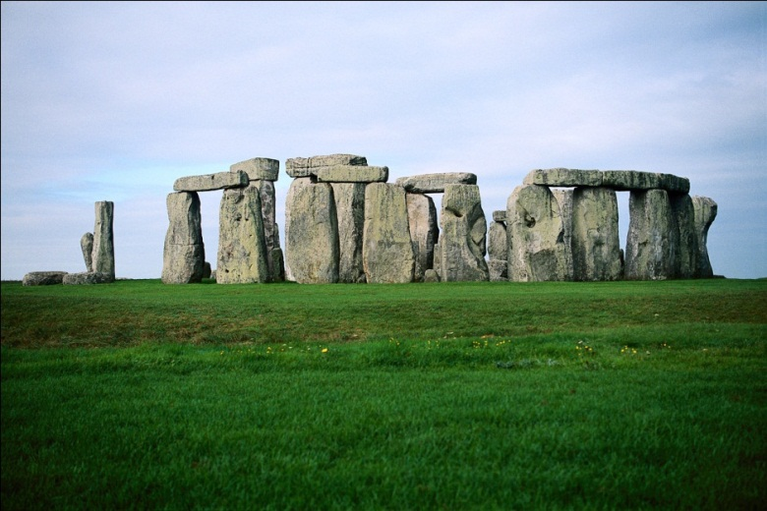
ZPŮSOB ŽIVOTA
  vznikají sousedské občiny
  ve vesnici žijí lidé, kteří nebyli pokrevně spjati
  lidé ve vesnicích staví menší domy ze dřeva a hlíny
vznikají i opevněná sídliště – hradiště
chránila životy a majetek vesničanů
  staví se megalitické stavby
  (menhiry, dolmeny)

Slide 10
ZMĚNA SPOLEČNOSTI
muž vykonává nejnamáhavější práce
muž – otec získává rozhodující postavení
přechod k patriarchální společnosti
zaniká kult ženy-matky
lidé začínají věřit v mnoho bohů- bůh Slunce, ochránce vesnice, půdy,
vzniká soukromý majetek a majetková nerovnoměrnost

Slide 11
CHALKOLIT – doba měděná
Lidé poprvé využívají háku, dřevěného oradla taženého dobytkem, kolového vozu
Zpracovávají poprvé kovy- MĚĎ – při výrobě nástrojů, zbraní, šperků a ozdob
Díky bohaté úrodě se všichni lidé nemuseli věnovat zemědělství, část se zaměří na výrobu (řemeslo)
hrnčíř, tkadlec, tesař, kovář, kovotepec, kovolitec
dochází ke společenské dělbě práce
rozvíjí se obchod směnný i dálkový

Slide 12
ENEOLIT – pozdní doba kamenná
Do Evropy se dostávají nové poznatky později
převládá výroba z kamene (pazourku), kámen se těží v dolech
lidé staví menší domy ve vesnicích
vznikají opevněná sídliště – hradiště
staví se megalitické stavby (dolmen, menhir)
vznikají sousedské občiny
vedoucí postavení získává MUŽ (náčelník, řemeslník, zemědělec, bojovník,…)
vzniká patriarchální společnost
vzniká soukromý majetek, majetková nerovnoměrnost
lidé věří v mnoho bohů

Slide 13
opakování
1. Mezi první používané kovy nepatří:
a) zlato
b) železo
c) stříbro
d) měď
2. V zemědělství lidé začali využívat:
o) pluh
p) traktor
q) hrábě
r) hák
3. Dřevěné oradlo tažené dobytčaty bylo objeveno v:
m) neolitu
n) mezolitu
o) eneolitu
p) paleolitu
4. Velké vztyčené kameny nazýváme:
k) chrámy
l) pazourky
m) tlupy
n) megality
5. Opevněná sídliště nazýváme:
v) občiny
x) ostrožny
y) hrady
z) hradiště

Slide 14
citace
Ilustrace www.office.microsoft.com
DESCOUENS Didier. Http://cs.wikipedia.org [online]. 16.1. 2010, 08:58 [cit. 2011-10-20]. File:Cuivre Michigan.jpg Dostupné z WWW:
<http://cs.wikipedia.org/wiki/Soubor:Cuivre_Michigan.jpg >.

